Slide 1
『融客月报』
—— 二级市场（2022年08月）

Slide 2
宏观
PPI与CPI剪刀差反转，政策刺激持续
市场
8月市场先扬后抑，前期热门赛道熄火
展望
市场热点散漫，短期或仍以震荡为主

Slide 3
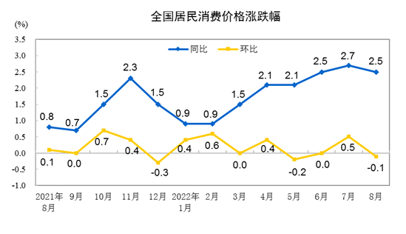
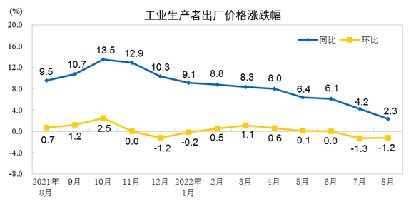
CPI、PPI
8月CPI同比上涨2.5%，环比收窄0.1%。8月PPI同比上涨2.3%，环比下降1.2%。
CPI环比由涨转降，同比涨幅略有回落 8月份，生猪出栏逐步恢复正常，加之消费需求季节性走弱，猪肉价格上涨。同时，北方蔬菜上市量增加，但中下旬南方高温干旱天气影响蔬菜生产供应，全国鲜菜价格先降后涨。受国际油价下行影响，国内汽油和柴油价格双双下降。受疫情影响，飞机票和交通工具租赁费价格也出现下滑。
PPI环比降幅略有收窄，同比涨幅持续回落 8月份，受国际原油、有色金属等大宗商品价格波动传导和国内部分行业市场需求偏弱等多种因素影响，工业品价格走势整体下行。全国PPI环比降幅略有收窄，同比涨幅持续回落。

Slide 4
制造业PMI
8月中国官方制造业PMI为49.40%，较7月上升0.4个百分点8月财新中国制造业PMI为49.50%，低于7月0.9个百分点
两者双双位于荣枯线以下
经济复苏基础仍不稳固
Notes:
政策刺激难以显现

Slide 5
央行公开市场操作
2022年8月央行累计净回笼资金2060亿元

Slide 6
市场概况
上证指数
1.57%
深证成指
3.68%
创业板指
3.75%
科创50
5.44%

Slide 7
沪深市值统计
沪市市值55.25万亿
深市市值34.59万亿
较7月底 1.34%
Notes:
合计近90亿

Slide 8
北市市值统计
8月底北市市值1899.11亿元
较7月底 3.81%
较开市首日 38.51%

Slide 9
富时中国A50（CN0Y）股指期货
A50股指期货主力合约结算价在8月横盘整理。

Slide 10
2022年全市场解禁规模
2022年市场解禁市值4.62万亿元
8月市场解禁市值5563.37亿元
环比继续扩张，同比减少1.91%

Slide 11
大宗交易统计及折价率
8月大宗市场总成交额 497.20 亿元。较上月减少 32.17 亿元
8月大宗市场平均折价率 4.39 %。较上月上行 0.20%

Slide 12
融资融券余额（万亿）
2022年7月底两融余额为1.63万亿，2022年8月底两融余额为1.62万亿
较上月底减少120.93亿元，两融余额持续上行趋势被打破

Slide 13
商品期货合约概览
Notes:
唯一上涨豆粕，短多长空，明年南美产量会提升，8月是美豆生长关键期，天气炒作仍是影响美豆走势的重要因素，因气象预报称8月晚些时候天气将变得炎热干燥，不利于正处于关键生长期的大豆生长，隔夜美豆上涨。
目前纯碱厂家库存处于低位，8月份计划检修装置较多，现货价格相对偏强的情况下，盘面深跌空间较为有限。但下游玻璃现货价格仍偏弱，纯碱厂家库存持续增长，价格反弹面临较大压力。玻璃企业利润严重压缩的情况下，对原料纯碱的压价意向较强，市场负反馈仍在持续。

Slide 14
沪深两市市值前十（万亿）
Notes:
沪市：中国移动超过农业银行
深市：东方财富超越海康威视，洋河股份掉出前十。立讯精密取而代之

Slide 15
8月涨幅居前个股(去除发行不足一年新股)
Notes:
盈方微资产重组恢复上市
五方光电VR&AR概念热股
中潜股份违规披露，虚增业绩，但股价触底反弹
神雾节能环保概念，受资金炒作
大港股份chiplet概念

Slide 16
8月跌幅居前个股(去除发行不足一年新股)
Notes:
汉宇集团机器人概念走低
中集集团上半年利润同比跌四城
襄阳轴承高位下跌
春兴精工机器人概念偃旗息鼓
光伏、机器人赛道股持续回调，江苏雷利

Slide 17
7月涨幅居前个股的8月表现情况
Notes:
“妖股”科信技术涨什么？储能业务尚存在不确定性，大股东在减持中

Slide 18
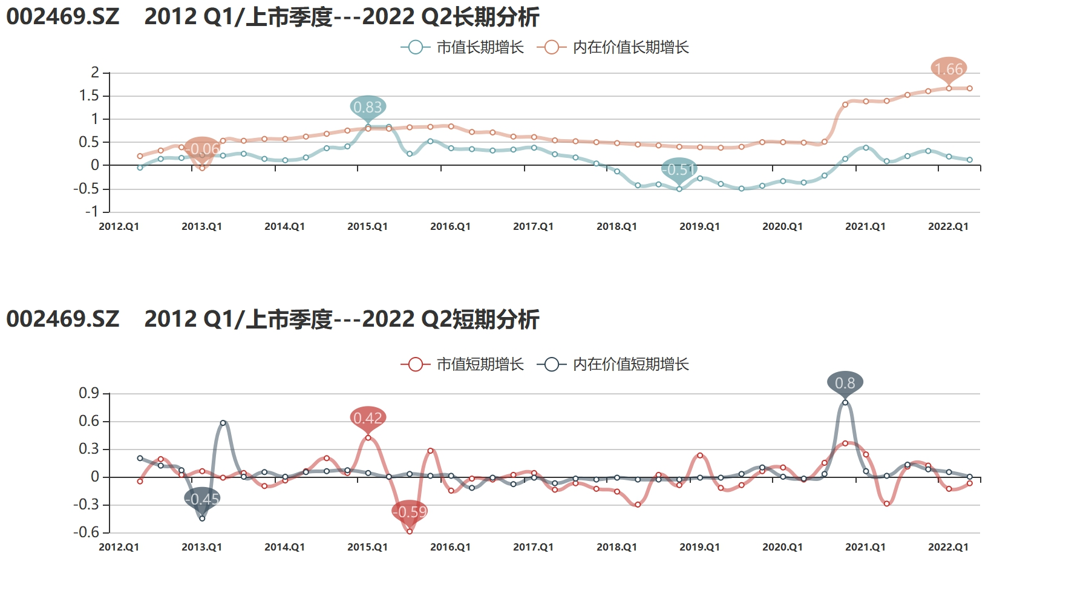
8月热门公司解读——三维化学
被遗忘的“绩优生”
从市值来看，三维化学的过往表现难以匹敌行业与市场，在行业景气周期下也略显暗淡，然而近期股价少有的高光表现似乎让公司在资本市场上“一雪前耻”，但如何让市值表现配得上公司基本面，是公司近年来无法回避的问题。
从内在价值来看，公司自2018年以来营收和净利持续增长，今年上半年业绩再创新高。业绩亮眼表现的背后，公司三大业务板块联袂出演，向着板块联动、优存扩增的方向发展。同时，公司新能源为优先发展方向，积极拓展新能源市场，已在空气储能、光热发电、氢能等领域取得突破。
新能源大背景下，化工行业迎来了新机遇，三维化学这只几乎被遗忘、近年来基本面表现不错的化工企业也得到了市场的关注。

Slide 19
8月股权质押比例前十
单位：%
Notes:
新华联降至第十

Slide 20
8月第一大股东累计质押数占持股比例变化
Notes:
金花股份质押为经营资金周转
惠天热电：留债偿还
科顺股份：融资
快意电梯：补充关联公司经营性现金流
风华高科：为银行借款提供质押担保

Slide 21
主要券商月评
预计市场在9月上半月依然处于寻找新平衡、延续高波动的过程中，“热转冷”的非典型切换持续，随着市场在波动中形成新平衡，预计9月下半月将逐步企稳。9月下半月，随着国内经济数据公布、一揽子政策细则陆续实施、美联储加息落地、机构减仓和调仓初步完成，预计市场逐步在波动中找到新平衡，并将逐步企稳，重心继续转向部分偏冷门行业。
配置建议：①半导体、军工、化工新材料。②中药、创新药和医疗器械。③养殖产业链、电力、油运和油气机械等。④芯片、信创等。
7月：看多
8月：中性
9月：中性
近期成长板块有所调整，市场开始出现风格切换的声音。但我们认为，1、首先，导致近期市场风格变化的核心，一方面是4月底以来成长板块超额收益已然显著，另一方面是中报披露期投资者风险偏好的阶段性收缩。2、复盘历史，A股系统性的风格切换只有两种情形，一是政策系统性的放松，二是经济趋势性的复苏。3、阶段性的风格轮动由何而定？景气的相对强弱、业绩的相对变化是核心。因此不必为了切换而切换，景气的相对强弱、业绩的相对变化是核心。
配置建议：当前建议重点关注锂矿、新能源车、军工、光伏、半导体、智能驾驶、CXO等方向。中长期，持续关注“专精特新”六大方向。
7月：看多
8月：谨慎看多
9月：中性
牛熊转换大致需要三个步骤，当前可能处于第一步的尾声，后续进入第二步的验证窗口，与20年武汉疫情前后的经济周期性因素相反，本次疫情前经济处于衰退周期，疫后的经济非周期性因素回弹以后，经济的强势复苏和中长期贷款的回升都可能需要一定时间。
第一步：短贷、票据的增速，短期提振市场情绪，市场形成超跌反弹；第二步：过渡期，市场会震荡或者调整，等待基本面确认（等待中长期贷款趋势起来）；
配置建议：风电、国内储能、半导体（国产替代、智能车、物联网）、医疗服务等。
7月：谨慎看多
8月：中性
9月：中性
我们认为，A股市场缺乏上行动力的背后可能仍与宏观环境面临的不确定性因素较多有关。总的来看，国内政策积极发力向基本面传导尚待进一步见效，市场明显转机可能需要盈利改善拐点更为明确。我们预计市场短期仍维持震荡且缺乏主线的特征可能还将维持一段时间。
重点关注企业盈利情况。对中期市场不宜悲观，“稳”而后“进”。
配置建议：仍以低估值、与宏观关联度不高或景气程度尚可且有政策支持的领域为主。
7月：看多
8月：中性
9月：中性
Notes:
21

Slide 22
展望
7月市场震荡下行后，8月市场先扬后抑。月初在台海局势持续紧张、海南疫情爆发及美联储加息等因素影响下，投资者情绪低位震荡。但随后市场在逐步消化完上述不利因素带来的影响后，走出向上趋势，一扫此前阴霾，随着成交量的放大，市场并未打开上行空间，7月相关经济数据回落超预期对8月下旬的市场情绪造成了较大的压力。外围市场及华为的“过冬论”使得8月底市场情绪降至了冰点。
整个8月来看，此前热门的赛道股均出现大幅回调，两市格局依旧是存量博弈下的板块轮动行情，并无明确的主线。
进入9月，A股中报行情收官，业绩对个股市值的影响将边际减弱。政策方面也在不断加码刺激，但就目前数据来看，刺激效果不明显。目前国内疫情散点式爆发，海外通胀高企下，A股市场热点依旧匮乏，短期或难有大的起色。

Slide 23
Pre-IPO财务顾问及财务投资
我们的财务顾问团队依托自身专业背景及资源整合优势，根据客户需要，站在客户的角度为客户的投融资、资本运作、资产及债务重组、财务管理、发展战略等活动提供的咨询、分析、方案设计等服务。包括的项目有：投资顾问、融资顾问、资本运作顾问、资产管理与债务管理顾问、企业战略咨询顾问、企业常年财务顾问等。
我们的投资团队依托自身专业背景和独特判断，根据行业发展和市场趋势，对目标企业和目标项目，进行各种形式的专业投资。财务投资包括：股权投资、固定收益投资等。
Notes:
23

Slide 24
Pre-IPO财务顾问及财务投资
上市对于企业和股东仅是发展的一个里程碑，对接资本市场后，企业和股东需要适应更高的监管要求、更完善的公司治理、更复杂的资本运作。我们针对此类需求，整合了服务资源，将财务顾问和财务投资作为载体，致力为客户提供定制化的市值管理服务。
我们的财务顾问团队依托自身专业背景及资源整合优势，根据上市公司及其股东的需要，提供投融资、资本运作、资产及债务重组、财务管理、发展战略等活动提供的咨询、分析、方案设计等服务。包括的服务有：上市公司再融资、股权激励、并购、股权融资、市值维护、战略投资等。
我们的投资团队依托自身专业背景和独特判断，根据市值管理的各项需求，设计投资结构，进行各种形式的市值管理投资。包括：并购投资、再融资投资、战略投资、固定收益投资等。
Notes:
24

